Slide 1
대외비
농협중앙회
상호금융 차세대 정보계 시스템 구축
아키텍처 설계전략 및 금지패턴
아키텍처
NHNIS–IA–PL01
1.0
2026.03.27
※ 본 문서는 “한컴 고딕”으로 작성되었습니다.
※ 농협중앙회의 사전승인 없이 본 내용의 전부 또는 일부에 대한 복사, 전재, 배포 및 사용을 금합니다.
SK 주식회사

Slide 2
목차
1. 요약(목적/기간/범위/추진일정)
2. 수행내역
3. 연계단계 적용기준 수립
4. 주요 성과
5. 사전분석 단계 수행 내용
Appendix. 차세대 정보계 아키텍처 산출물
농협중앙회
- 2 -
SK 주식회사

Slide 3
Appendix. 아키텍처 산출물
목 차
I.
차세대 정보계 아키텍처 개요
III.
물리 인프라 아키텍처
가. 개념 아키텍처 모델
가. 하드웨어 구성도
나. 어플리케이션 아키텍처 구성도
나. 소프트웨어 구성도
다. 어플리케이션 기능 분류 체계
IV.
인터페이스 아키텍처
라. 시스템 그룹 및 어플리케이션 배치 정의
마. 목표 시스템 아키텍처 구성도
가. 정보계 인터페이스 표준 정의
바. 주요 대상 서버 식별
나. 기술 인터페이스 구성도
(Back-Up) 아키텍처 설계 전략 및 정책 및 적용
다. 시스템 컨텍스트 다이어그램
II.
논리 기술 아키텍처
V.
런타임 아키텍처
가. 정보계 수행 Zone 정의
가. 업무 처리 유형
나. 시스템 대상 노드 구성
나. 채널 업무 처리 유형
다. 시스템 노드 배치 구성
다. 연계 업무 처리 유형
라. 시스템 기술 컴포넌트 정의
라. 마케팅 이벤트 업무 처리 유형
마. 도메인 논리 기술 아키텍처 구성 정의
마. 데이터 분석/제공 업무 처리 유형
바. 파일 연계 업무 처리 유형
사. 배치 업무 처리 유형
VI.
유지보수 및 통합개발환경
농협중앙회
- 3 -
SK 주식회사

Slide 4
[Back_Up] 아키텍처 설계 전략 및 금지 패턴 (1/6)
아키텍처 설계 전략 (1/6)
책임과 경계 분리 핵심 정책
구분
ID
원칙명
핵심선언
책임과 경계분리 핵심 정책
P-01
경계 우선 설계 (Boundary First)
시스템 간 경계(Zone)을 먼저 정의하고, 경계 내에서 기능을 설계한다.
경계 없이 기능을 먼저 개발하는 것을 금지한다.
[5대 어플리케이션 도메인 분리]
→ 데이터플랫폼 - 정보계 데이터 기준
→ 마케팅플랫폼 - 고객행동기반 실시간 오퍼링
→ BI포탈 - AI NLP 기반 의사결정지원 공간
→ 데이터거버넌스 - IT메타기반 데이터 품질, 표준 및 모델의 일관성 유지
→ IT서비스 및 업무지원 - 아키텍처 일관성 유지
P-02
표준 인터페이스 강제 (Standard
Interface Only)
시스템간 모든 연계는 CruzAPIM·CDC·Kafka·ETL·FOS·GSE로 통제 표준 경로만 허용한다. P2P 직접 연결은 어떠한 경우에도 허용하지 않는다.
[Integration통제]
→ P2P(DB Link 등) 직접연결은 어떠한 경우에도 금지한다.
→ 대내 시스템간 연계 표준 : CruzAPIM
→ 대내 시스템간 파일 연계 표준 : FOS
→ 대외 시스템간 파일 연계 표준 : FOS-(타외 MCA-MFT)
→ 대내 시스템간 연계(EAI) 표준 : CruzAPIM
→ 법인간 연계 : GSE
→ 모든 통제된 표준 경로만 허용한다.
[규격표준화]
→ HTTP/JSON 통신 규격 통일
→ 전문 표준화 Header + Data
→ GUID 기반 전문 추적성 확보
경계가 명확해야 확장이 쉽고, 장애가 격리되며, 운영 비용이 통제된다. 시스템 확장성 보장 ▷ 가용성 보장 ▷ 성능 보장
농협중앙회
- 4 -
SK 주식회사

Slide 5
[Back_Up] 아키텍처 설계 전략 및 금지 패턴 (2/6)
아키텍처 설계 전략 (2/6)
책임과 경계 분리 핵심 정책
구분
ID
원칙명
핵심선언
책임과 경계분리 핵심정책
P-03
실시간·배치 자원 및 경로 완전분리
(Separation of Concerns)
온라인 서비스와 배치 처리는 서버·DB·네트워크 경로를 물리적으로 분리한다.
RDW(실시간)와 ADW(분석)의 혼용을 금지한다.
[물리·논리적 자원 분리 (인프라통제)]
→ RDW, ADW 분리로 대량 분석 쿼리가 실시간 거래 성능 저해 원천 차단
→ RDW 온라인 OLTP 전용 DB, ADW 분석 대용량 DB 전용으로 활용
[데이터 경로 이원화]
→ FAST 경로 : 고객행동 이벤트 - Kafka - 마케팅룰엔진 - 1초이내 오퍼링으로 DB 비경유
→ DEEP 경로 : 계정계 배치 - CDC 중계서버 - RDW - ETL - ADW 적재, 정확성 중심 배치 처리 (ADW-ETL 대량 배치 처리 경로)
P-04
독립 기능 서버 구성 (장애극복)
어플리케이션 기능 체계 분류에 따른 시스템 그룹과 대상서버 식별한다.
[도메인 특성을 고려한 서비스 플랫폼 독립 정의]
→ 온라인 AP / 배치 AP 자원 분리
→ 온라인 실시간 거래와 배치 처리 자원 충돌 방지
→ ETL 서버 독립 서버 구성 : DataStage 기반 대량 배치 데이터 가공·정제 전용 공간 마련
→ 이벤트 서버 분리 : Kafka 이벤트 스트리밍 전용 고속 실시간 고객 오퍼링
→ CDC 중계서버 제공 : 계정계 원천 DB의 변경사항 실시간 캡처, 원천 DB 부하 분산
→ ADW : 전략 분석 전용 대용량 데이터 관리로 데이터 기초 기반 마련
→ RDW : 실시간 OLTP 운영 관리로 CDC로 수집된 데이터 관리로 실시간 반응 기반 마련
농협중앙회
- 5 -
SK 주식회사

Slide 6
[Back_Up] 아키텍처 설계 전략 및 금지 패턴 (3/6)
아키텍처 설계 전략 (3/6)
확장성 확보를 위해 속도는 전용자원으로 유연성은 클라우드
구분
ID
원칙명
핵심선언
(확장성) 속도는 전용
자원으로 유연성은
클라우드로
P-06
속도를 위한 전용자원의 확장성은
수직 자원 확장 정책을 적용한다.
RDW와 ADW는 Oracle Exadata 26ai 기반 노드 및 랙단위 병렬 확장한다.
P-07
유연성이 필요한 서비스 자원은
수평 확장 정책을 적용한다.
NH 프라이빗 클라우드 VM Scale Out(수평확장)을 이용하여 확장한다.
관련 서비스 영역은 마케팅플랫폼과 BI포탈 그리고 데이터거버넌스 영역이다.
마케팅 실시간 및 미니 싱글뷰 트래픽 급증 대처가 가능하다.
농협중앙회
- 6 -
SK 주식회사

Slide 7
[Back_Up] 아키텍처 설계 전략 및 금지 패턴 (4/6)
아키텍처 설계 전략 (4/6)
인프라 구성 정책
구분
ID
원칙명
핵심선언
Hybrid 인프라 구축 정책
P-08
데이터 전용 자원은 Appliance 장비를
적용하여 구축한다.
Oracle Exadata 26ai 기반 RDW와 ADW를 분리 구축한다.
Oracle Exadata는 노드 및 랙기반으로 병렬확장으로 운영성을 확보한다.
P-09
서비스 자원 영역은 농협 프라이빗
클라우드로 적용하여 구축한다.
NH 프라이빗 클라우드 IaaS 기반으로 구축한다.
Cloud VM Scale Out(수평확장)을 이용하여 확장하고 관련 서비스 영역은 마케팅플랫폼과 BI포탈 그리고 데이터거버넌스 영역이다.
마케팅 실시간 및 미니 싱글뷰 트래픽 급증 대처가 가능하다.
P-10
성능민감영역은 가상화에 대한 오버
헤드를 감안하여 구축한다.
ETL 장비는 Baremetal로
CDC 중계서는 Unix 기반으로 구축한다.
▪ 모든 서버를 Baremetal로 구성 시 확장성 리스크 발생 / 하드웨어 조달 지연 및 유연성 부족 ▪ 모든 서버를 클라우드 VM으로 구성 시 가상화 오버헤드에 의한 성능 리스크 발생 가능
농협중앙회
- 7 -
SK 주식회사

Slide 8
[Back_Up] 아키텍처 설계 전략 및 금지 패턴 (5/6)
아키텍처 설계 전략 (5/6)
Resilient (회복탄력성) 구성 정책
구분
ID
원칙명
핵심선언
Resilient (회복탄력성)
구성정책
P-11
Hybrid 확장 전략 및 Tradeoff를
감안하여 아키텍처 구성한다.
[모든 서버를 Baremetal로 구성 시]
→ 확장성 리스크 발생시 즉 신규 비즈니스 확장 시 하드웨어 조달 지연 및 유연성 부족
[모든 서버를 클라우드 VM으로 구성 시]
→ 가상화 레이어에 오버헤드에 의한 성능 리스크 발생가능
[적용 방식]
→ P-8, P-9, P-10 정책으로 구성한다.
P-12
DR 센터를 활용한 AP 레벨
Active-Active 현실적인 고가용성 전략
이론적으로 완벽한 DB Level A-A 구조보다 복잡한 DB 동기화를 제거하고 운영 복잡도를 고려한 AP레벨의 확장성 확보한다.
→ AP 서버는 양센터에서 동시 서비스, DB서비스는 주센터만 Active
→ DB 레벨의 양방향 동기화는 데이터 충돌·정합성·롤백 복잡도 등 운영 리스크가 과도하게 발생
→ 운영의 복잡도를 최소화함으로써 장애 대응 실수 가능성을 최대한 줄이고 정합성을 최대한 확보한다.
대상시스템은 다음과 같다.
→ 마케팅플랫폼 시스템 / BI 포탈 시스템 / 데이터플랫폼 시스템 / 데이터거버넌스 시스템 / IT서비스 및 업무지원 시스템
P-10
P-11
모든 주요 서버는 이중화 구축으로
장애에 대비한다.
DR 센터 구축으로 장애극복한다.
대상시스템은 다음과 같다.
→ 마케팅플랫폼 시스템
→ 데이터플랫폼 RDW 시스템
→ IT서비스 및 업무지원 시스템(단말관리/IMDG)
농협중앙회
- 8 -
SK 주식회사

Slide 9
[Back_Up] 아키텍처 설계 전략 및 금지 패턴 (6/6)
아키텍처 설계 전략 (6/6)
요소 기술 메커니즘 강제 표준화
구분
ID
원칙명
핵심선언
요소 기술 메커니즘
강제 표준화
P-11
규격표준화
→ HTTP/JSON 통신 규격 통일
→ 전문 표준화 Header + Data
→ GUID 기반 전문 추적성 확보
P-12
프레임워크 통제
(개발 표준화)
→ Server Side NH Cloud Framework
→ Client Side WebTopSuite
→ ETL IBM DataStage
→ 배치작업 관리 Control-M
→ 이벤트 스트리밍 Kafka
→ 실시간 데이터 동기화 OGG
→ 소스관리 GitLab
→ 개발소스배포관리 GitLab Runner
→ 운영소스배포관리 eCAMS
→ 대내 시스템간 연계 표준 CruzAPIM
→ 대내 시스템 파일 연계 표준 FOS
→ 법인간 연계 GSE
농협중앙회
- 9 -
SK 주식회사

Slide 10
[Back_Up] 아키텍처 설계 전략 및 금지 패턴
아키텍처 금지 패턴 (Anti-Pattern/Guardrail)
ID
금지패턴
금지이유
허용된 대체 방법
G-01
P2P 직접연결 (DB Link 등)
→ 추적불가
→ 장애확산
→ 감사불가
→ 기술부채 누적
→ CruzAPIM / CDC / Kafka / ETL / FOS 표준 경로 사용
G-02
RDW에서 대용량 분석 쿼리 실행
→ 실시간 서비스 자원 점유
→ 서비스 장애 유발
→ 분석 쿼리는 반드시 ADW에서만 실행
G-03
비표준 전문(프로토콜) 사용
→ 확장성 저하
→ DevOps 자동화방해
→ HTTP/JSON + GUID 타입의 표준 전문 사용
G-04
채널이 데이터플랫폼에 직접 쓰기
→ 도메인 경계 붕괴, 채널 변경이 데이터 구조를 흔듦
→ 채널은 이벤트 발행만 허용
G-05
센터간 DB 레벨간 Active-Active
→ 트랜잭션 충돌, 정합성 불일치, 롤백 복잡도 급증
→ AP레벨 Active-Active + DB 레벨 Active+Standby 구성
G-06
배치와 실시간 동일서버 경로 처리
→ 배치가 실시간 자원 점유로
→ SLA(Service Level Agreement) 위반
→ 서버, 네트워크, 데이터 경로를 역할별 물리 분리
G-07
설계없는 임의 솔루션 도입
→ 아키텍처 구조 훼손, 벤더 종속
→ 정합성 검증 후 승인 거쳐 도입
농협중앙회
- 10 -
SK 주식회사

Slide 11
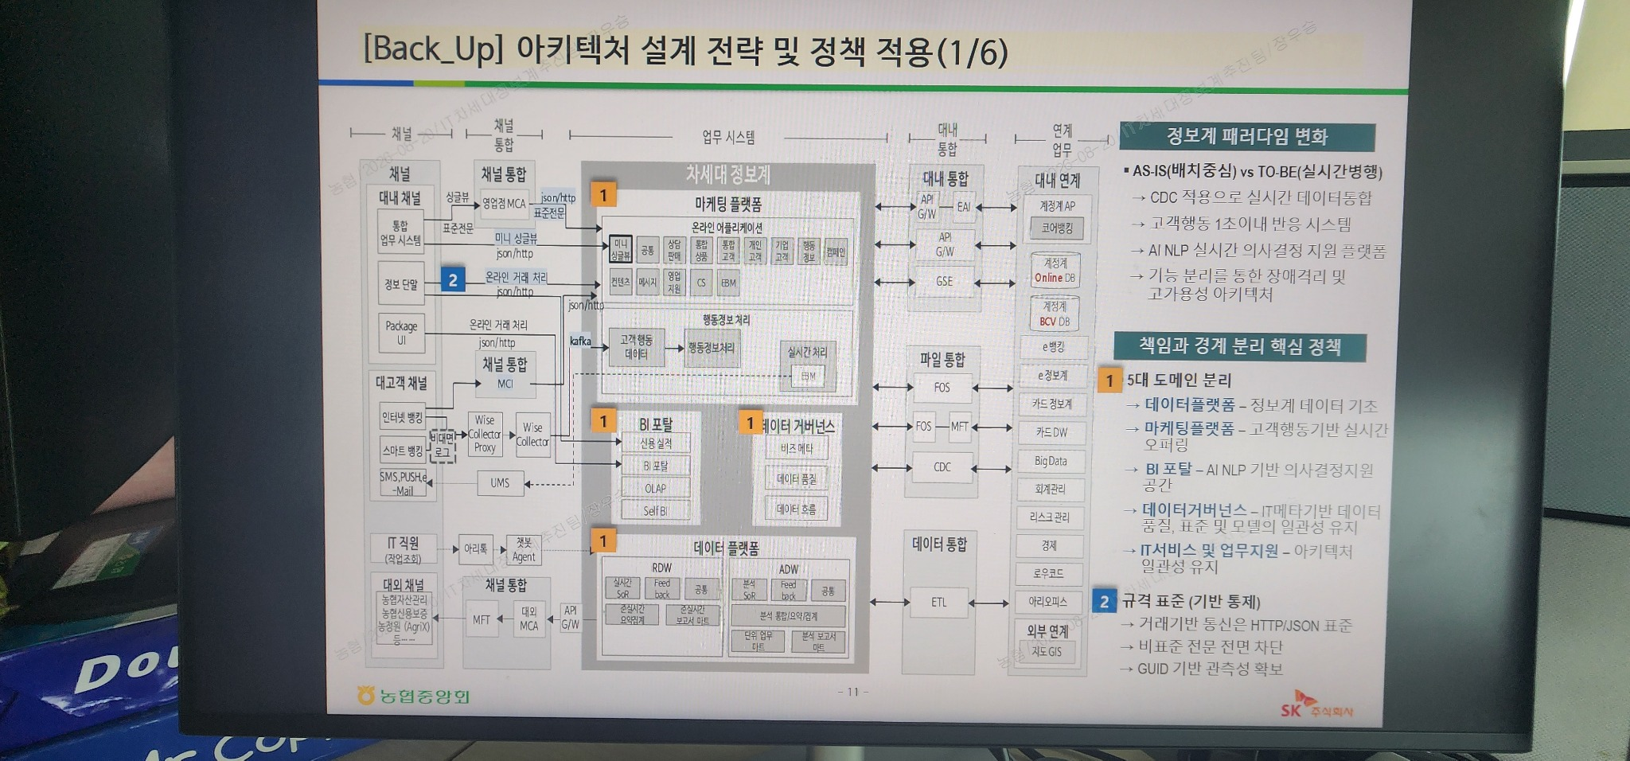
[Back_Up] 아키텍처 설계 전략 및 정책 적용 (1/6)
패러다임 변화와 5대 도메인 분리 정책
채널
채널 통합
차세대 정보계
대내 통합
연계 업무
정보계 패러다임 변화
대내 채널
영업점 MCA
1
마케팅 플랫폼
API G/W
계정계 Online DB
→ AS-IS 배치 중심 → TO-BE 실시간·병행
→ CDC 기반 실시간 데이터 통합
→ 고객행동 1초 이내 반응 시스템
→ AI/NLP 실시간 의사결정 지원
→ 기능 분리로 장애 격리·고가용성 확보
정보 단말
2
미니 싱글뷰
공통
상담 판매
통합 상품
통합 고객
개인 고객
기업 고객
행동 정보
캠페인
EAI
미니 싱글뷰
e뱅킹
Package UI
채널 통합 MCI/MQ
행동정보 처리
GSE
대고객 채널
고객 행동 데이터
행동정보 처리
실시간 처리 EBM
카드 DW
책임과 경계 분리 핵심 정책
대외 MCA
FOS
1
→ 5대 도메인 분리: 데이터플랫폼·마케팅·BI·DG·IT지원
→ 규격 표준: HTTP/JSON + Header + Data
→ GUID 기반 전문 추적성 확보
CDC
Big Data
BI 포털
데이터거버넌스
신용실적
비즈메타
ETL
외부연계 지도GIS
BI포털
데이터품질
규격 표준 / 기반 통제
OLAP
데이터흐름
2
→ 비표준 전문·P2P 직접 연결 차단
→ 모든 통신은 표준 경로로 통제
→ 경계가 명확해야 확장과 장애 격리가 쉬움
데이터 플랫폼
Self BI
RDW 실시간 SoR 온실시간 요약집계
ADW 분석 SoR 통합/마이데이터
농협중앙회
11
SK 주식회사

Slide 12
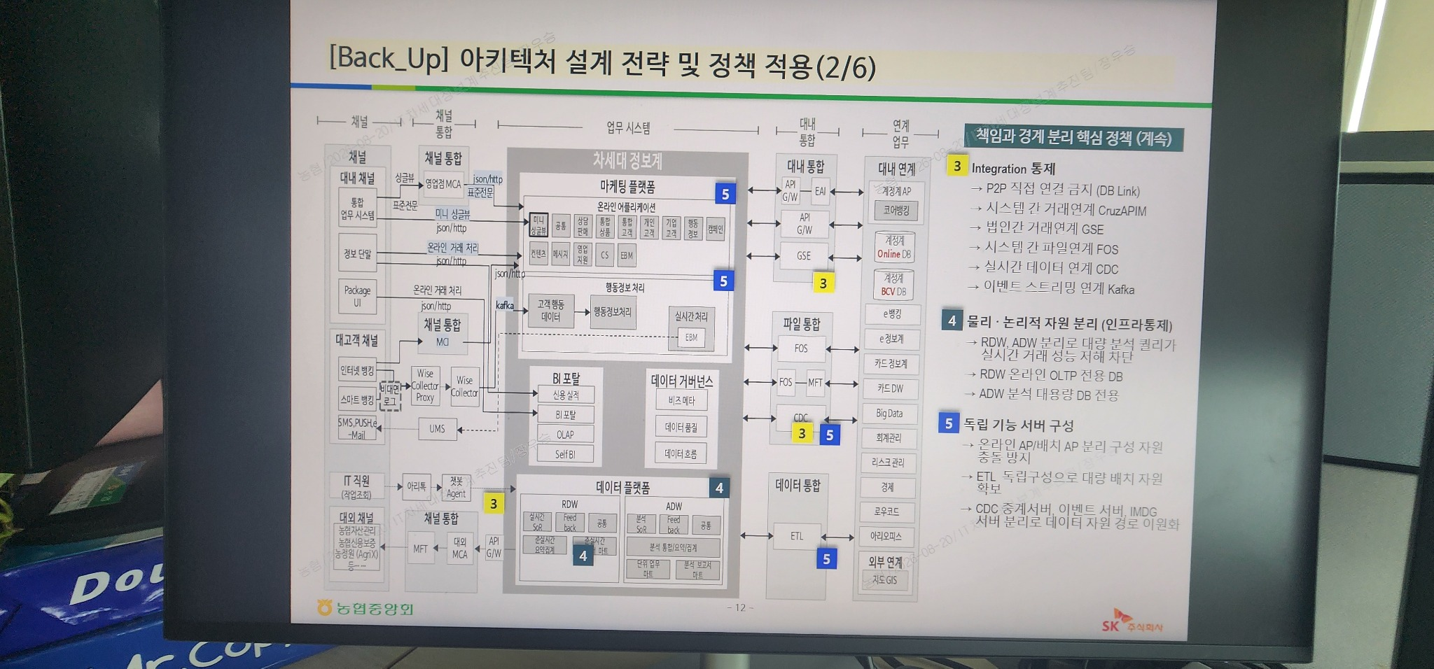
[Back_Up] 아키텍처 설계 전략 및 정책 적용 (2/6)
Integration 통제, 자원 분리, 독립 기능 서버 구성
채널
채널 통합
차세대 정보계
대내 통합
연계 업무
Integration 통제
대내 채널
영업점 MCA
마케팅 플랫폼
5
API G/W
계정계 Online DB
3
→ P2P 직접 연결 금지(DB Link 포함)
→ 대내 시스템 간 거래연계 CruzAPIM
→ 대내·대외 파일 연계 FOS
→ 실시간 데이터 연계 CDC
→ 이벤트 스트리밍 연계 Kafka
정보 단말
미니 싱글뷰
공통
상담 판매
통합 상품
통합 고객
개인 고객
기업 고객
행동 정보
캠페인
EAI
미니 싱글뷰
e뱅킹
Package UI
채널 통합 MCI/MQ
행동정보 처리
GSE
3
대고객 채널
고객 행동 데이터
행동정보 처리
실시간 처리 EBM
카드 DW
물리·논리적 자원 분리
대외 MCA
FOS
4
→ RDW/ADW 분리로 대용량 분석 쿼리 영향 차단
→ RDW는 온라인 OLTP 전용 DB
→ ADW는 분석 대용량 DB 전용
CDC
Big Data
BI 포털
데이터거버넌스
신용실적
비즈메타
ETL
외부연계 지도GIS
BI포털
데이터품질
독립 기능 서버 구성
OLAP
데이터흐름
5
→ 온라인 AP와 배치 AP 분리
→ ETL 독립 구성으로 대량 배치 자원 확보
→ CDC·이벤트·IMDG 서버 분리로 경로 이원화
데이터 플랫폼
Self BI
RDW 실시간 SoR 온실시간 요약집계
ADW 분석 SoR 통합/마이데이터
4
농협중앙회
12
SK 주식회사

Slide 13
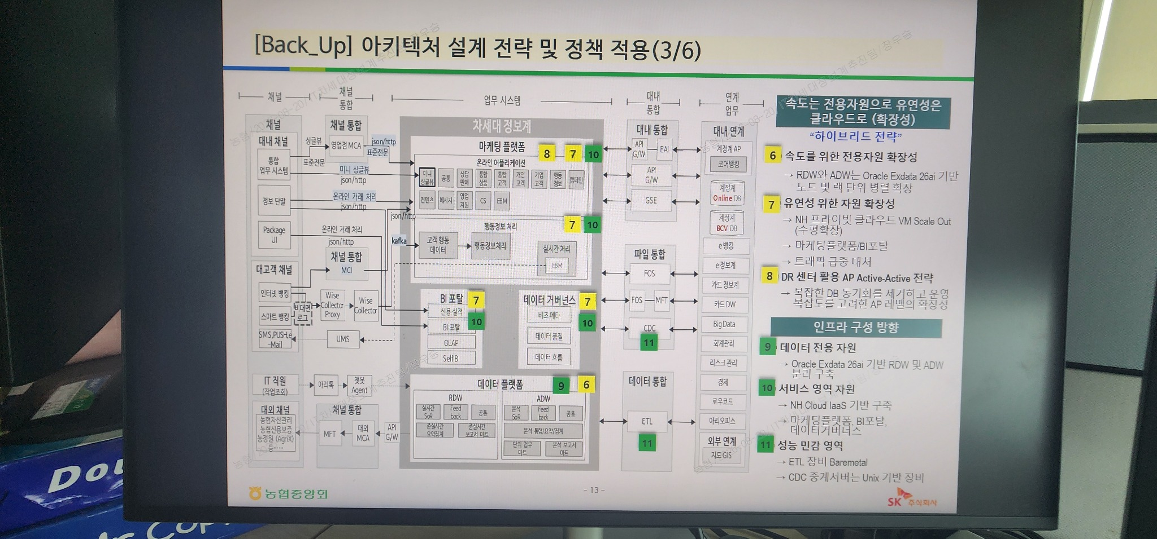
[Back_Up] 아키텍처 설계 전략 및 정책 적용 (3/6)
하이브리드 확장 전략과 인프라 구성 방향
채널
채널 통합
차세대 정보계
대내 통합
연계 업무
하이브리드 전략
대내 채널
영업점 MCA
API G/W
계정계 Online DB
6
→ 속도는 전용자원으로, 유연성은 클라우드로
→ RDW/ADW는 Oracle Exadata 26ai 기반 병렬 확장
→ 운영 확장 자원은 NH Private Cloud VM Scale-Out
마케팅 플랫폼
8
정보 단말
미니 싱글뷰
공통
상담 판매
통합 상품
통합 고객
개인 고객
기업 고객
행동 정보
캠페인
EAI
미니 싱글뷰
e뱅킹
Package UI
행동정보 처리
GSE
운영 확장 대상
채널 통합 MCI/MQ
10
대고객 채널
고객 행동 데이터
행동정보 처리
실시간 처리 EBM
카드 DW
7
→ 마케팅 플랫폼, BI 포털, 데이터거버넌스
→ 실시간·미니싱글뷰 트래픽 급증 대응
→ DR 센터 활용 AP Active-Active 전략
대외 MCA
FOS
CDC
Big Data
BI 포털
데이터거버넌스
7
인프라 구성 방향
신용실적
비즈메타
ETL
11
외부연계 지도GIS
BI포털
데이터품질
9
→ 데이터 전용 자원: RDW·ADW 분리 구축
→ 서비스 영역 자원: NH Cloud IaaS 기반
→ 성능 민감 영역: ETL Baremetal, CDC Unix 기반
OLAP
데이터흐름
6
데이터 플랫폼
Self BI
9
RDW 실시간 SoR 온실시간 요약집계
ADW 분석 SoR 통합/마이데이터
농협중앙회
13
SK 주식회사

Slide 14
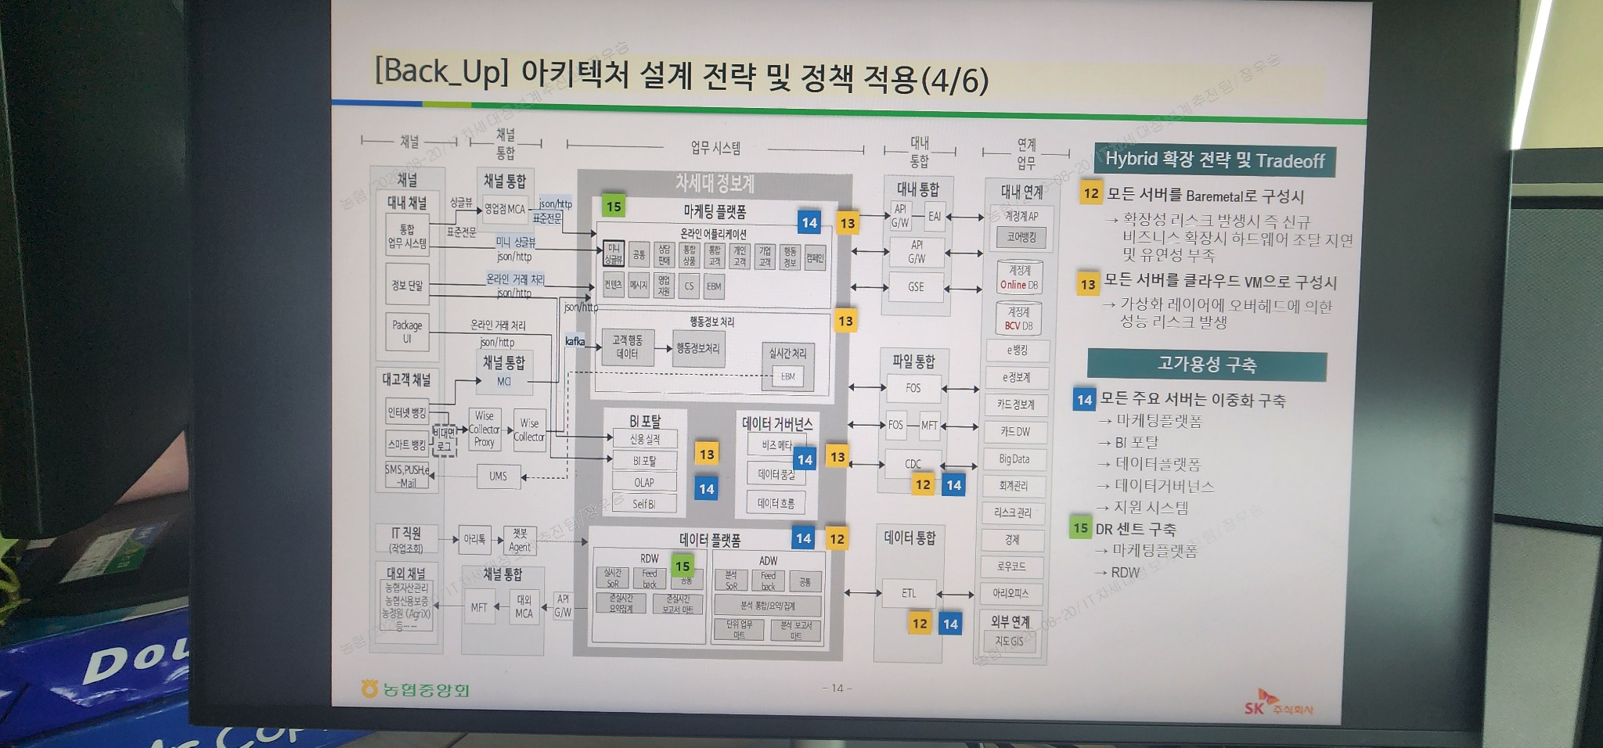
[Back_Up] 아키텍처 설계 전략 및 정책 적용 (4/6)
Hybrid Tradeoff, 고가용성, DR 센터 구성
채널
채널 통합
15
차세대 정보계
대내 통합
연계 업무
Hybrid 확장 전략 및 Tradeoff
대내 채널
영업점 MCA
마케팅 플랫폼
API G/W
계정계 Online DB
12
→ 모든 서버 Baremetal 구성 시: 확장성 리스크와 하드웨어 조달 지연
→ 모든 서버 Cloud VM 구성 시: 가상화 오버헤드와 성능 리스크
→ 적용 방식: P-8, P-9, P-10 정책 조합
정보 단말
미니 싱글뷰
공통
상담 판매
통합 상품
통합 고객
개인 고객
기업 고객
행동 정보
캠페인
EAI
미니 싱글뷰
e뱅킹
Package UI
채널 통합 MCI/MQ
행동정보 처리
GSE
대고객 채널
고객 행동 데이터
행동정보 처리
실시간 처리 EBM
카드 DW
고가용성 구축
대외 MCA
FOS
14
→ 주요 서버 이중화: 마케팅플랫폼, BI 포털, 데이터플랫폼, DG, 지원시스템
→ DR 센터 구축: 마케팅플랫폼과 RDW 대상
→ AP Active-Active + DB Active-Standby 현실화
CDC
Big Data
BI 포털
데이터거버넌스
13
신용실적
14
비즈메타
ETL
외부연계 지도GIS
BI포털
데이터품질
OLAP
데이터흐름
복잡도 최소화
데이터 플랫폼
Self BI
12
15
→ DB 레벨 완전 Active-Active보다 AP 레벨 확장 우선
→ 데이터 충돌·정합성·롤백 복잡도 최소화
→ 장애 대응 실수 가능성을 줄이고 운영 정합성 확보
RDW 실시간 SoR 온실시간 요약집계
ADW 분석 SoR 통합/마이데이터
농협중앙회
14
SK 주식회사

Slide 15
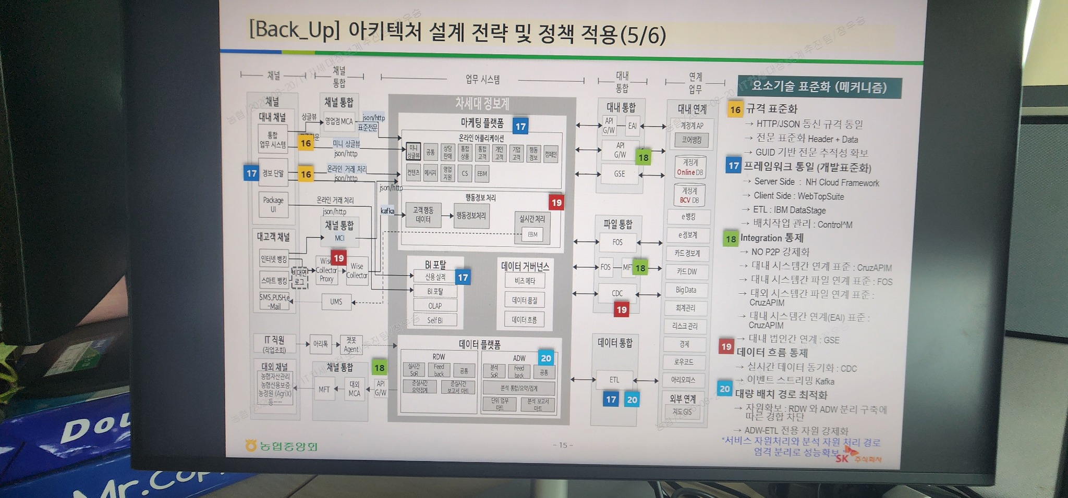
[Back_Up] 아키텍처 설계 전략 및 정책 적용 (5/6)
요소기술 표준화와 통합 메커니즘
채널
채널 통합
차세대 정보계
대내 통합
연계 업무
요소기술 표준화
16
16
→ HTTP/JSON 통신 규격 통일
→ 전문 표준화 Header + Data
→ GUID 기반 전문 추적성 확보
대내 채널
영업점 MCA
마케팅 플랫폼
API G/W
계정계 Online DB
정보 단말
미니 싱글뷰
공통
상담 판매
통합 상품
통합 고객
개인 고객
기업 고객
행동 정보
캠페인
EAI
미니 싱글뷰
18
e뱅킹
Package UI
GSE
프레임워크 통일
채널 통합 MCI/MQ
행동정보 처리
→ Server Side: NH Cloud Framework
→ Client Side: WebTopSuite
→ ETL: IBM DataStage
→ 배치작업 관리: Control-M
→ 이벤트 스트리밍: Kafka
카드 DW
17
대고객 채널
고객 행동 데이터
행동정보 처리
실시간 처리 EBM
FOS
대외 MCA
CDC
Big Data
BI 포털
데이터거버넌스
19
17
신용실적
비즈메타
ETL
외부연계 지도GIS
Integration / 데이터 흐름 통제
BI포털
데이터품질
→ NO P2P
→ CruzAPIM, FOS, GSE를 표준 연계 경로로 적용
→ 데이터 동기화 CDC, 이벤트 수집 Kafka
→ ADW-ETL 전용 자원 강제화
OLAP
18
데이터흐름
데이터 플랫폼
Self BI
RDW 실시간 SoR 온실시간 요약집계
ADW 분석 SoR 통합/마이데이터
20
농협중앙회
15
SK 주식회사

Slide 16
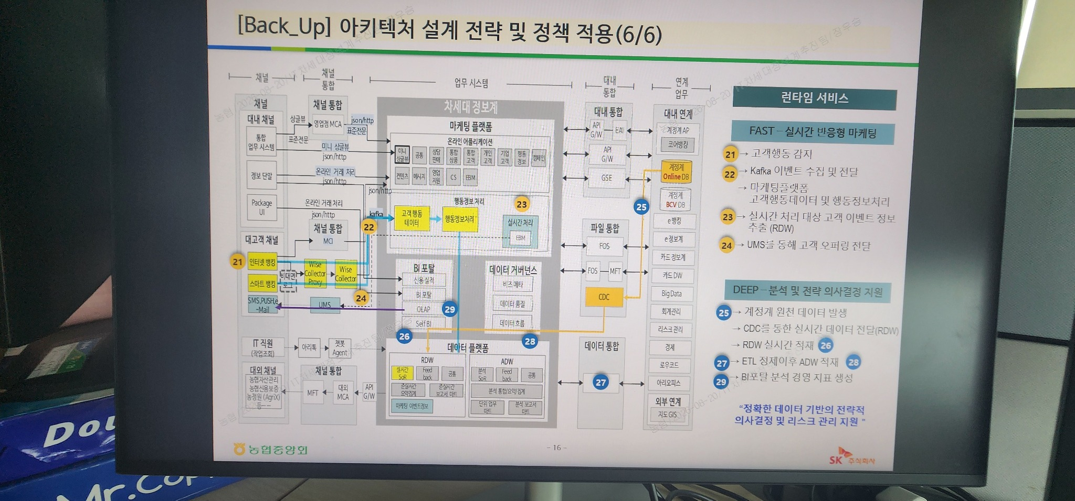
[Back_Up] 아키텍처 설계 전략 및 정책 적용 (6/6)
FAST 실시간 마케팅과 DEEP 분석 의사결정 지원
FAST – 실시간 반응형 마케팅
21
23
21
→ 고객행동 감지
→ Kafka 이벤트 수집 및 전달
→ 마케팅플랫폼 고객행동데이터·행동정보처리
→ UMS를 통한 고객 오퍼링 전달
대고객 채널 인터넷·스마트·SMS
22
24
Wise Collector Proxy
Kafka 이벤트 수집
고객행동 데이터
행동정보처리 실시간 EBM
UMS 오퍼링 전달
DEEP – 분석 및 전략 의사결정 지원
25
→ 계정계 원천 데이터 발생
→ CDC를 통한 실시간 데이터 전달(RDW)
→ RDW 실시간 적재
→ ETL 정제 이후 ADW 적재
→ BI포털 분석 경영지표 생성
25
26
28
29
계정계 원천 Online DB
RDW 실시간 적재
27
ADW 전략 분석
BI 포털 지표 생성
CDC 실시간 전달
ETL 정제
정확한 데이터 기반의 전략적 의사결정 및 리스크 관리 지원
농협중앙회
16
SK 주식회사

Slide 17
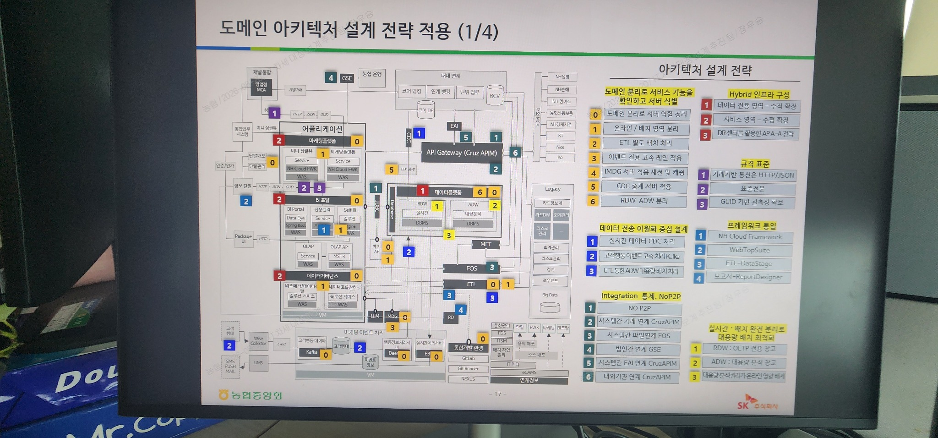
도메인 아키텍처 설계 전략 적용 (1/4)
전체 설계전략 번호 매핑과 도메인별 적용 구조
채널
채널 통합
차세대 정보계
대내 통합
연계 업무
아키텍처 설계 전략
대내 채널
영업점 MCA
1
마케팅 플랫폼
5
API G/W
계정계 Online DB
도메인 분리로 서비스 기능 확인
8
정보 단말
2
미니 싱글뷰
공통
상담 판매
통합 상품
통합 고객
개인 고객
기업 고객
행동 정보
캠페인
0
도메인 분리로 서버 역할 정리
미니 싱글뷰
EAI
e뱅킹
1
온라인/배치 영역 분리
Package UI
행동정보 처리
GSE
2
ETL 별도 배치 처리
채널 통합 MCI/MQ
10
3
고객 행동 데이터
행동정보 처리
실시간 처리 EBM
카드 DW
3
이벤트 전용 고속 레인
대고객 채널
FOS
대외 MCA
Hybrid 인프라 구성
CDC
Big Data
1
데이터 전용 영역 수직 확장
BI 포털
데이터거버넌스
2
서비스 영역 수평 확장
7
신용실적
비즈메타
ETL
11
외부연계 지도GIS
3
DR 센터 활용 AP-A 전략
BI포털
데이터품질
OLAP
규격 표준
데이터흐름
6
데이터 플랫폼
Self BI
9
1
거래기반 통신 HTTP/JSON
RDW 실시간 SoR 온실시간 요약집계
ADW 분석 SoR 통합/마이데이터
2
표준전문
4
3
GUID 기반 관측성 확보
농협중앙회
17
SK 주식회사

Slide 18
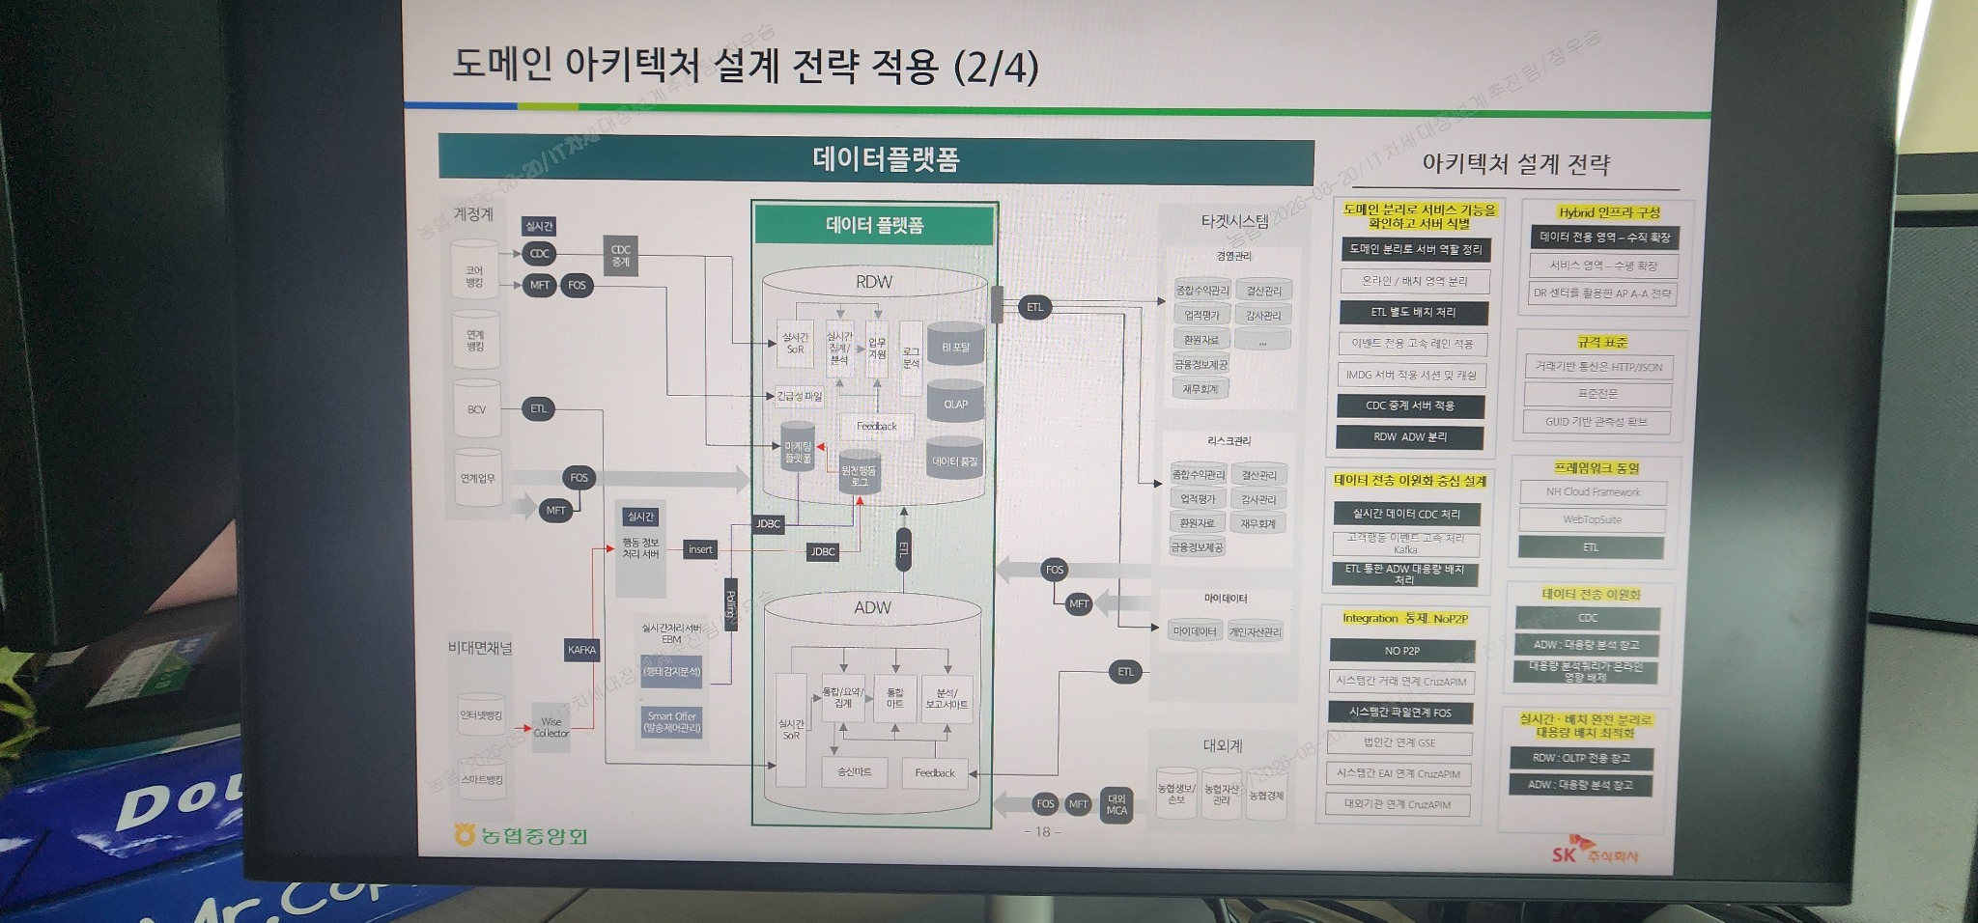
도메인 아키텍처 설계 전략 적용 (2/4)
데이터플랫폼: RDW/ADW 이원화와 데이터 흐름 분리
아키텍처 설계 전략
데이터 플랫폼
5
원천 시스템 계정계·연계업무
2
타깃 시스템 경영관리·리스크·마이데이터
1
RDW 실시간 SoR · FeedBack · 공통 온실시간 요약집계 · 보고서마트
도메인 분리
수집 레이어 CDC / FOS / MFT / Kafka
1
온라인/배치 영역 분리
2
RDW·ADW 분리
비대면 채널 Kafka 이벤트
데이터 전송 이원화
1
실시간 CDC 처리
3
2
이벤트 Kafka
ETL
3
ETL 대용량 배치
4
외부계 대외기관·지도GIS
외부/파일 FOS·MFT
ADW 분석 SoR · 통합마트 · OLAP 대량 분석 · Feedback
배치 최적화
1
RDW: OLTP 전용 창고
2
ADW: 분석 창고
농협중앙회
18
SK 주식회사

Slide 19
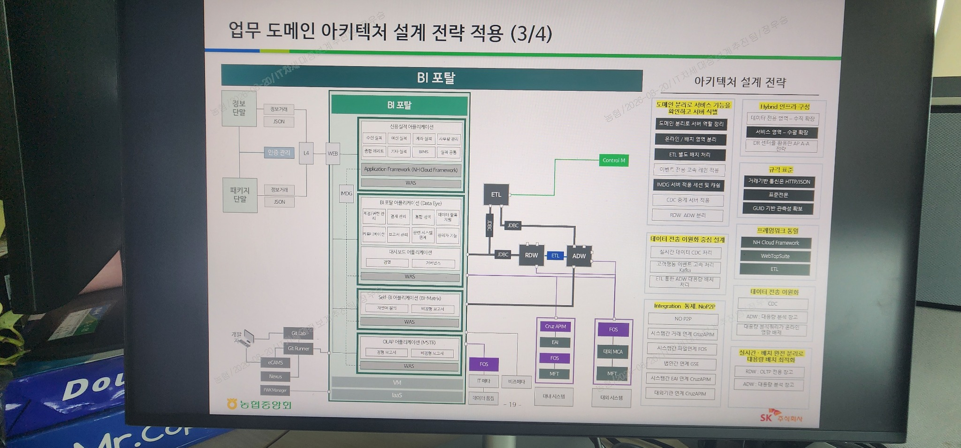
업무 도메인 아키텍처 설계 전략 적용 (3/4)
BI 포털: 서비스 경계와 분석 연계 구조
BI 포털 VM / IaaS
아키텍처 설계 전략
2
정보단말 Package UI
1
신용실적 어플리케이션 수신·여신·저축·사무관리
도메인 분리
인증관리 L4 / WEB
3
4
ETL
RDW
1
BI 도메인 서버 역할 분리
2
서비스와 분석 경계
BI 포털 어플리케이션(DataEye) 대시보드·보고서·권한·관리
규격·연계 표준
1
HTTP/JSON 표준전문
Self-BI 어플리케이션(BI-Matrix) 비정형 조회
2
CruzAPIM/FOS/MFT 경유
프레임워크 통일
ADW
1
NH Cloud Framework
OLAP 어플리케이션(MSTR) 정형/비정형 보고서
2
WebTopSuite
3
Report Designer
CruzAPIM EAI/FOS/MFT
농협중앙회
19
SK 주식회사

Slide 20
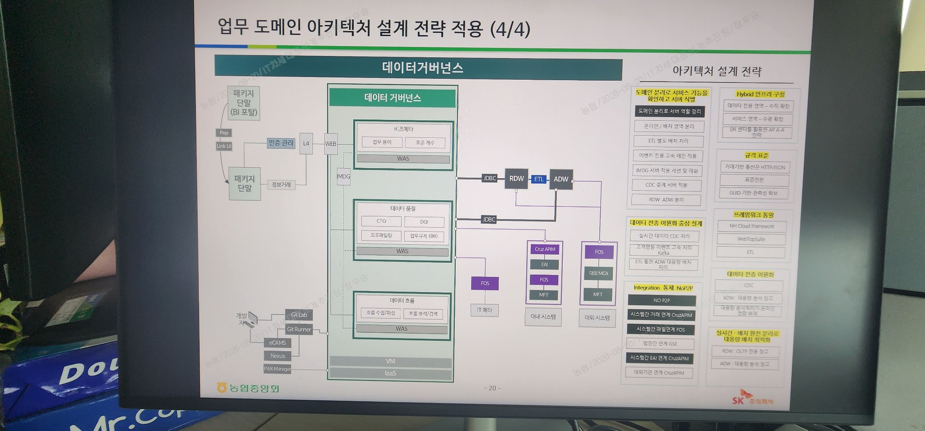
업무 도메인 아키텍처 설계 전략 적용 (4/4)
데이터거버넌스: 메타·품질·흐름 관리 독립 구성
데이터거버넌스 VM / IaaS
아키텍처 설계 전략
1
2
패키지 단말 BI 포털
인증관리 L4 / WEB IMDG
비즈메타 업무용어 · 표준기준
도메인 분리
3
4
1
DG 전용 서버 역할
JDBC
RDW
2
품질·메타·흐름 분리
데이터 전송 이원화
데이터 품질 CTQ · DQI · 프로파일링 · BR
1
JDBC/ETL 목적별 사용
2
FOS/MFT 파일 경유
Integration 통제
ADW
1
NO P2P
데이터 흐름 흐름 수집/파싱 · 영향도/검색
2
CruzAPIM·EAI 표준
3
대외계 연계 통제
FOS EAI MFT CruzAPIM
농협중앙회
20
SK 주식회사

Slide 21
추가 분석 반영 요약
21
전략·정책 적용 장표에서 도출한 아키텍처 통제 기준
1
1. 경계 우선
5
5. 표준전문
도메인·서버·데이터 경계를 먼저 정의하고 기능을 배치
HTTP/JSON + Header/Data + GUID 기반 추적성
2
2. 표준 경로
6
6. 기술 통일
CruzAPIM / FOS / GSE / CDC / Kafka / ETL 외 직접 연계 금지
NH Cloud Framework, WebTopSuite, DataStage, Control-M
3
3. 자원 분리
7
7. Hybrid Infra
온라인·배치·분석·이벤트 자원을 물리/논리적으로 분리
Exadata, IaaS Scale Out, Baremetal/Unix 성능 민감영역 분리
4
4. 데이터 이원화
8
8. HA/DR
RDW는 실시간·운영, ADW는 분석·대량 집계 중심
주요 서비스 이중화, DR 센터 기반 복구 전략 적용
최종 해석: 본 추가 장표는 기존 “설계 전략 및 금지 패턴”을 실제 도메인/데이터/통합/런타임 구성에 적용한 추적성 자료로 활용한다.
11~20장은 이미지 캡처가 아니라 편집 가능한 PowerPoint 도형 기반 구성도로 재작성됨
농협중앙회 | NSIGHT 아키텍처 전략
21

